Slide 1
香港確診個案統計b1

Slide 2
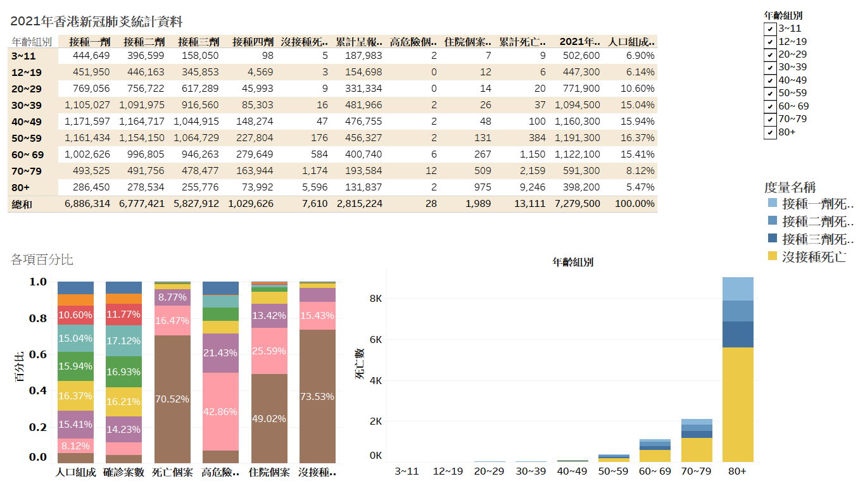

Slide 3
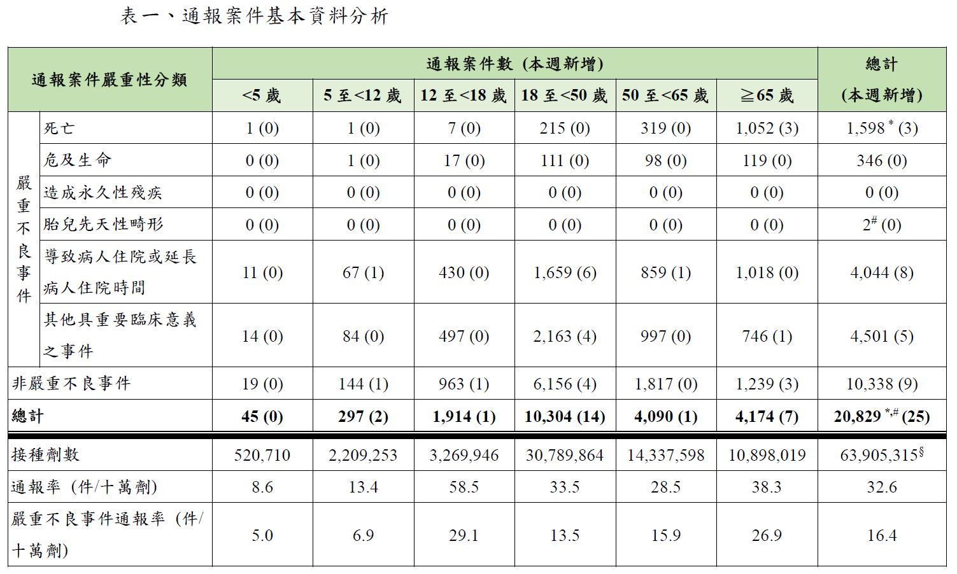
疫苗施打後不良反應

Slide 4
THANK YOU

Slide 5
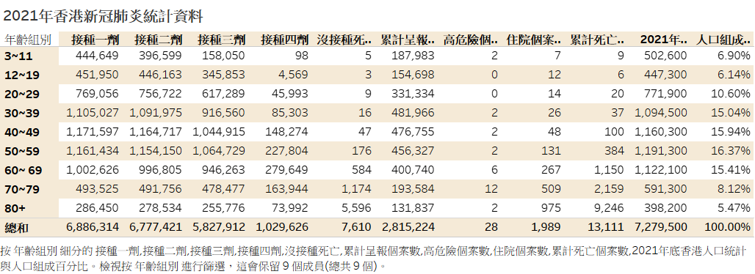

Slide 6
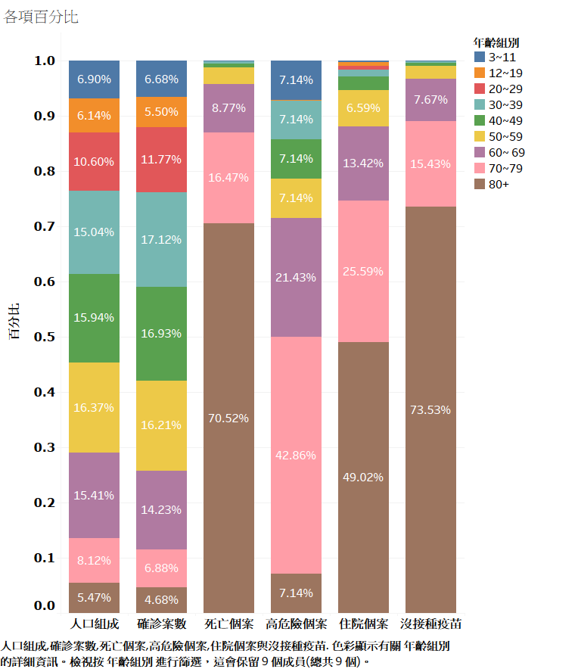

Slide 7
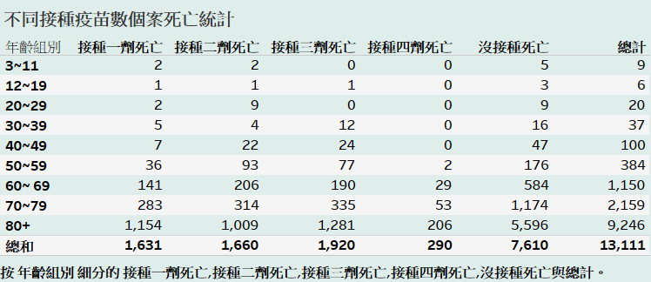

Slide 8
